Slide 1
Презентация на тему»Пожарная безопасность»
Выполнила работу воспитатель МДОУ №24
» Золотая рыбка »
г. Кимры
Гусева Наталья Сергеевна

Slide 2
Актуальность темы
1. Противопожарная безопасность – одна из обязательных составляющих среды, в которой растет и воспитывается ребенок. Она включает в себя требования к устройству помещения и противопожарную грамотность – поведение, снижающее риск возникновения пожаров, и навыки, необходимые для действий в экстремальных ситуациях.
Дошкольные учреждения, кроме всего прочего, должны вести просветительскую работу по профилактике пожаров с детьми и родителями.

Slide 3
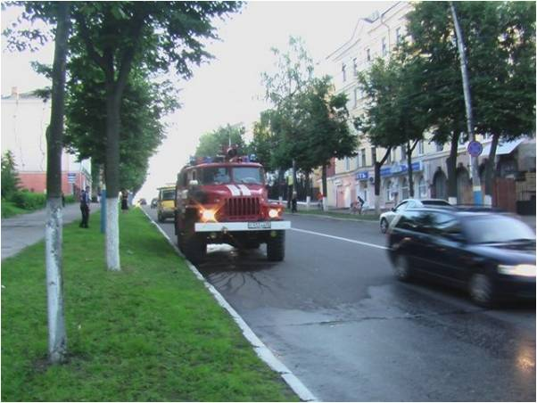
ЦЕЛЬ РАБОТЫ С ДЕТЬМИ
Формирование понятия «пожарная безопасность»;
Овладение знаниями и умениями при действиях в чрезвычайных ситуациях;
Привлечение родителей в воспитательно-образовательный процесс.

Slide 4
Задачи :
ОБРАЗОВАТЕЛЬНЫЕ:
Дать представление о функциях огня («огонь – друг ; огонь - враг»);
Углубить знания о причинах возникновения пожара;
Закрепить знания детей о правилах пожарной безопасности, нормах поведения во время пожара;
Познакомить детей с профессией пожарного.
РАЗВИВАЮЩИЕ:
Развитие творческих способности детей;
Развитие самостоятельности, активности, ответственности;
Развитие интереса к познанию.
ВОСПИТАТЕЛЬНЫЕ:
Воспитывать чувство самосохранения;
Воспитывать осознанное отношение к пожароопасными предметам;
Воспитывать бережное отношение к природе.

Slide 5
Ожидаемые результаты:
овладение детьми необходимыми знаниями, умениями и навыками по пожарной безопасности;
введение в воспитательный процесс дополнительных методических мероприятий (занятий, развлечений, игр) по теме пожарной безопасности;
повышение родительской активности в воспитательном процессе ДОУ.

Slide 6
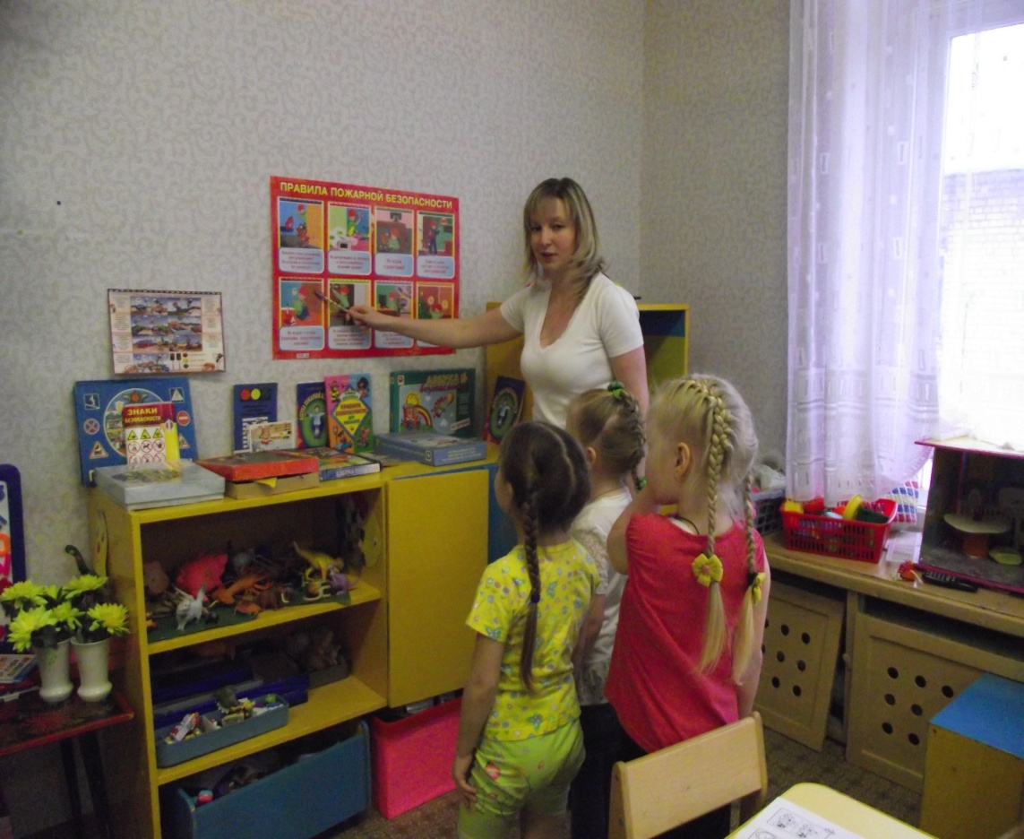
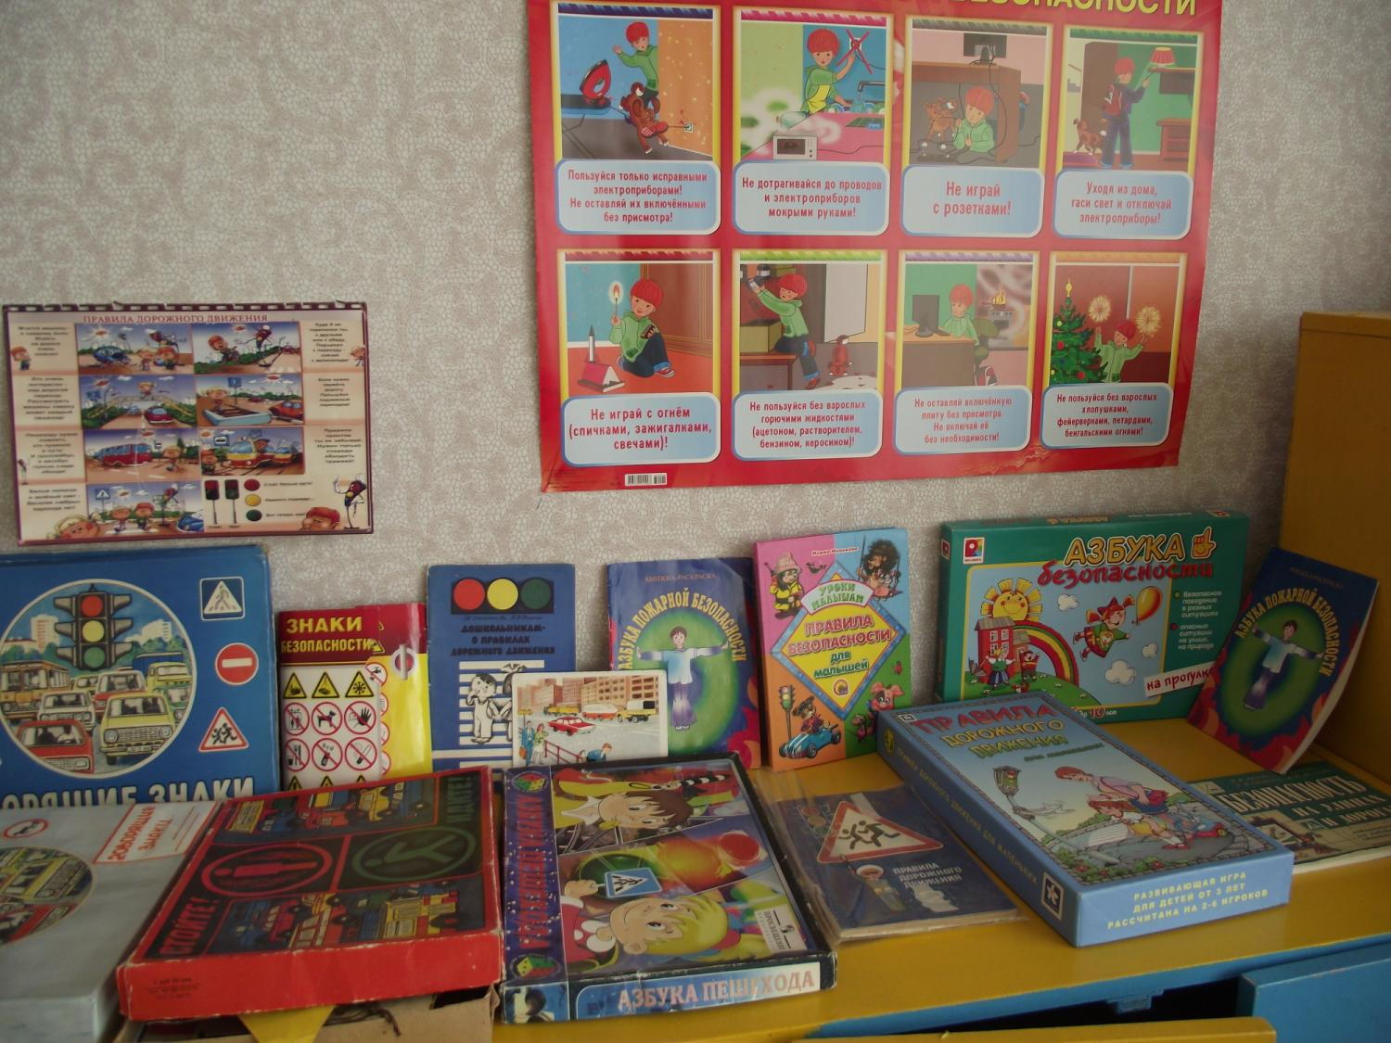
Создание уголка безопасности.

Slide 7
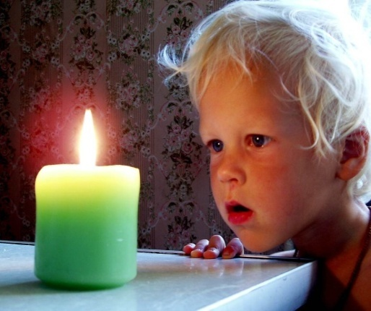
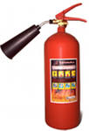
Познавательное занятие
«Огонь друг или враг»;
Дидактическая игра «Горит – не горит»;
Экскурсия по детскому саду с целью знакомства с обеспечением противопожарной безопасности

Slide 8
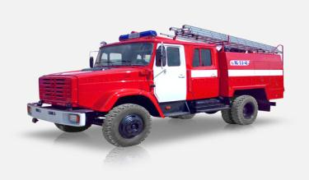
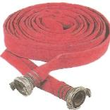
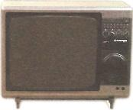
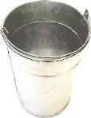
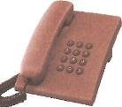
ВЫБЕРИ НУЖНОЕ
ВЫБЕРИ НУЖНОЕ

Slide 9
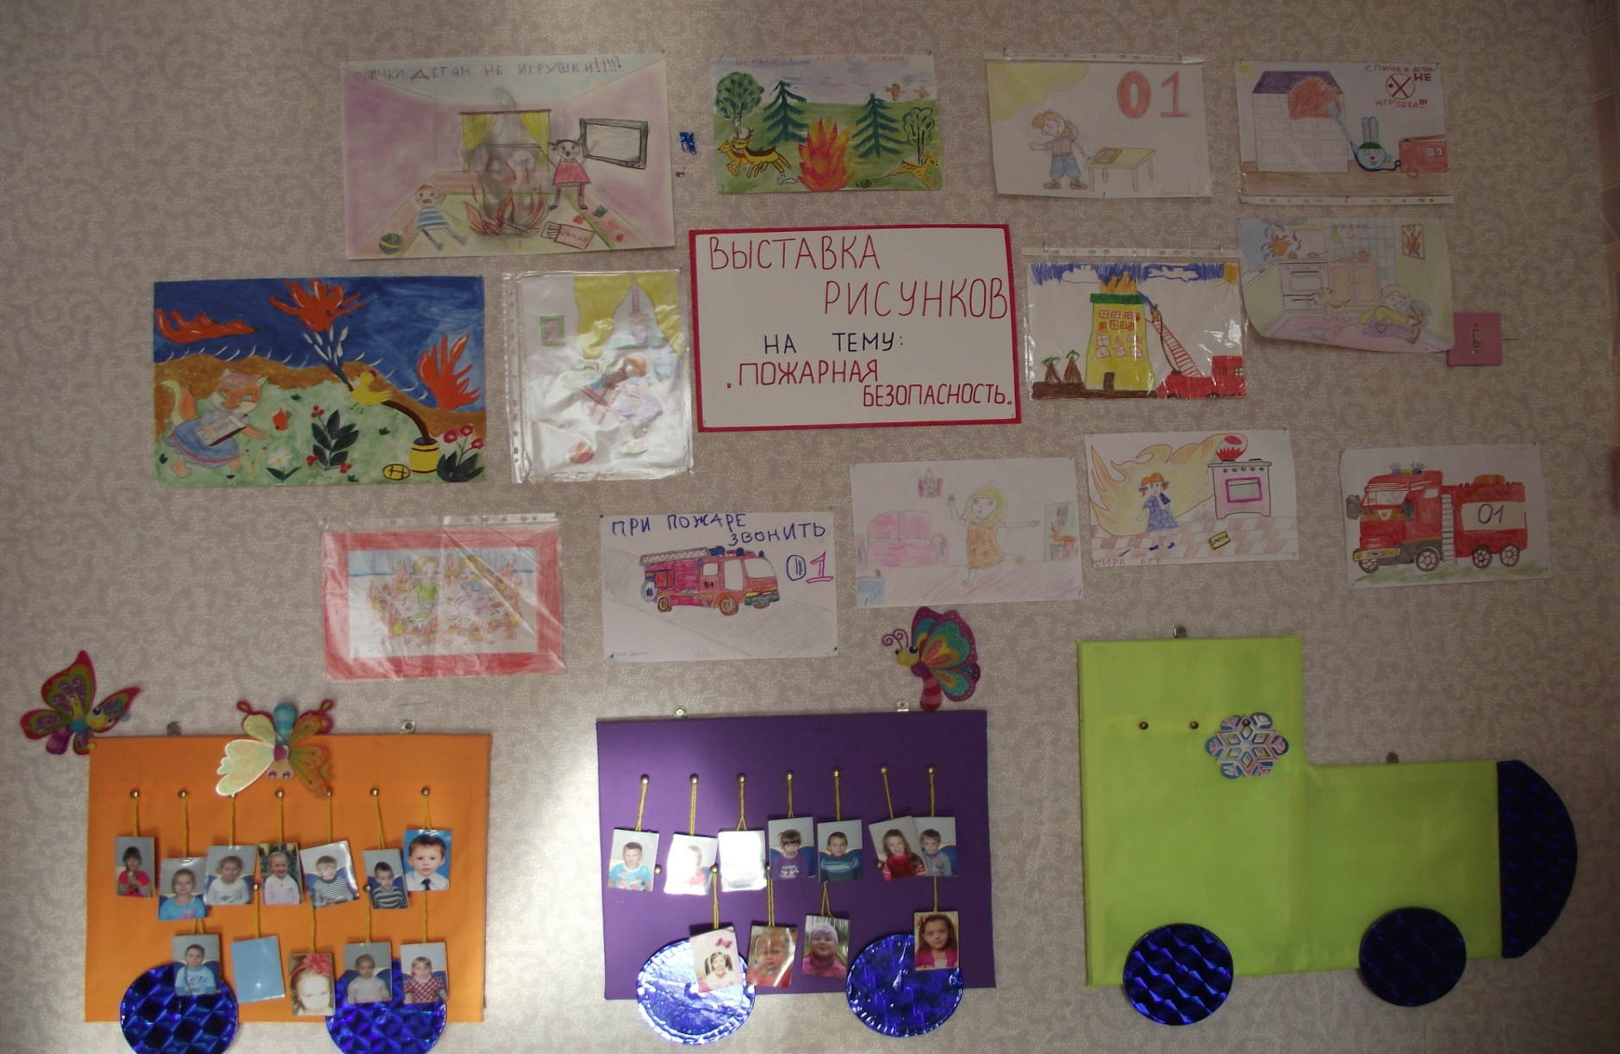
Конкурс рисунков по пожарной безопасности

Slide 10
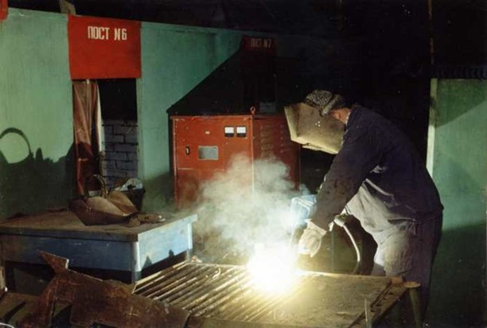
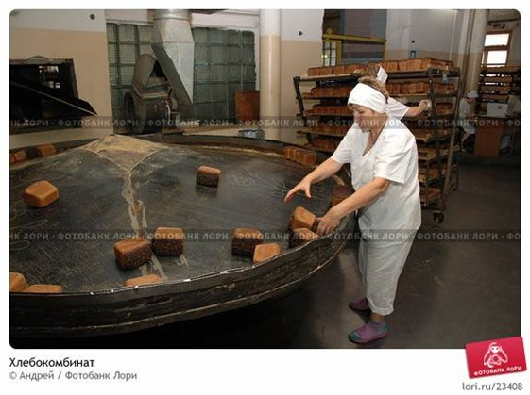
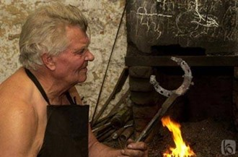
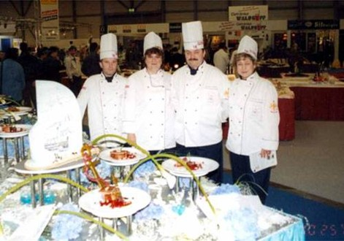
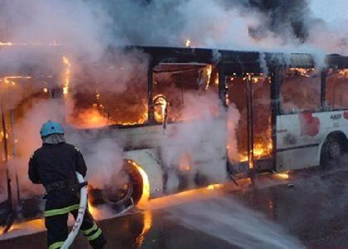
Беседа с детьми «Кто работает с огнем»

Slide 11
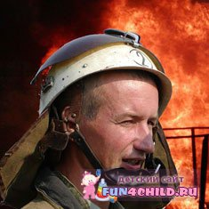
Встреча с пожарным Смирновым И.М.
На машине ярко-красной Мчимся мы вперёд. Труд тяжёлый и опасный Нас, пожарных, ждёт. Вой пронзительной сирены Может оглушить, Будем и водой, и пеной Мы пожар тушить. И в беду попавшим людям Сможем мы помочь, Ведь с огнём бороться будем Смело день и ночь!

Slide 12
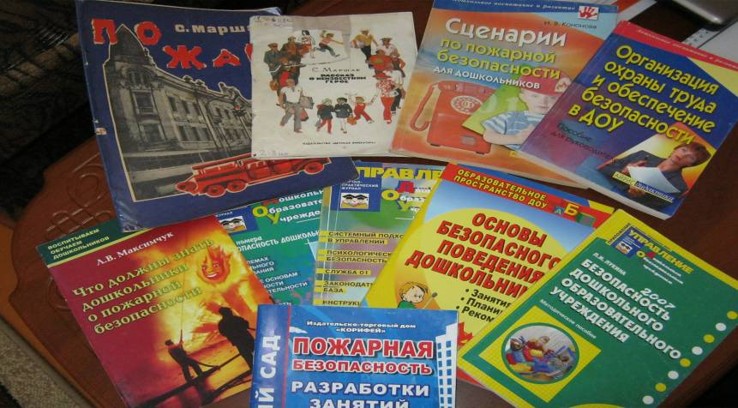
Литература по теме «Пожарная безопасность»

Slide 13
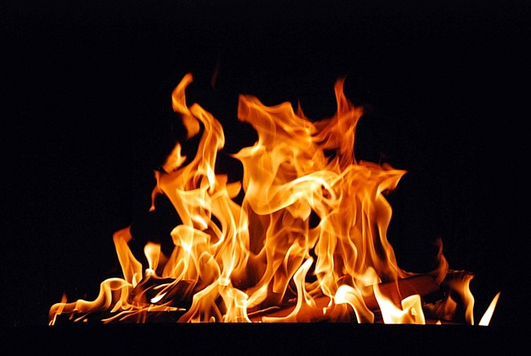
БУДЬ ОСТОРОЖЕН С ОГНЕМ!!!

